Slide 1
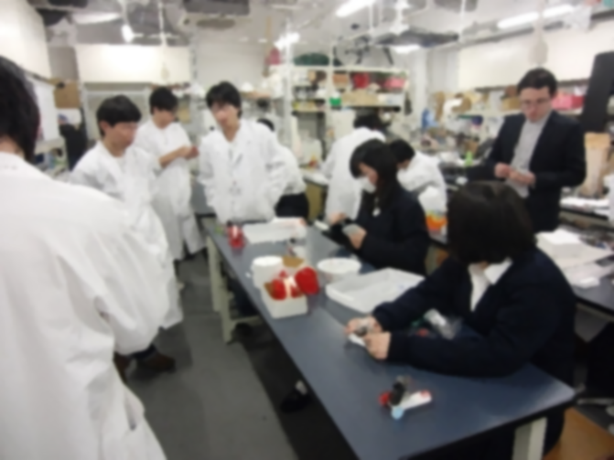
理科大好き実験教室2013 ー 東京理科大学川村研究室 ー
東京理科大学大学院科学教育研究科科学教育専攻
川村研究室 修士1年 井筒 理

Slide 2
2013年の実施(力学分野)
月 | 週 | 日付 | No | 題目
3月 | 1 | 5,6 | 0 | 電磁誘導
 | 2 | 12,13 | 0 | サボニウス型 風車風力発電機
 | 3 | 19,20 |  | お休み
 | 4 | 26,27 | 1 | 力、力の合成・分解
4月 | 1 | 2,3 | 2 | 速度・加速度
 | 2 | 9,10 | 3 | 慣性の法則
 | 3 | 16,17 | 4 | 運動の法則
 | 4 | 23,24 | 5 | 摩擦力
 | 5 | 30,1 | 6 | 圧力・浮力
5月 | 1 | 7,8 | 7 | 落体の運動
 | 2 | 14,15 | 8 | 水平投射
 | 3 | 21,22 | 9 | 斜方投射
 | 4 | 28,29 | 10 | 円運動
6月 | 1 | 4,5 | 11 | 慣性力
 | 2 | 11,12 | 12 | 仕事
 | 3 | 18,19 | 13 | 力学的エネルギー
 | 4 | 25,26 | 14 | 単振動
7月 | 1 | 2,3 | 15 | 万有引力と 万有引力の位置エネルギー
 | 2 | 9,10 | 16 | 運動量
 | 3 | 16,17 | 17 | お休み
 | 4 | 23,24 | 18 | 剛体の力学
 | 5 | 30,31 | 19 | 流体の力学

Slide 3
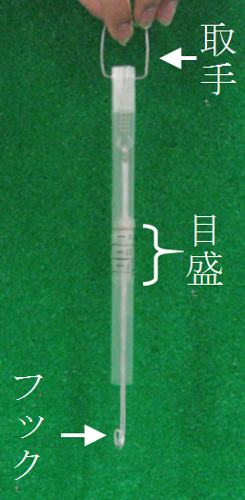
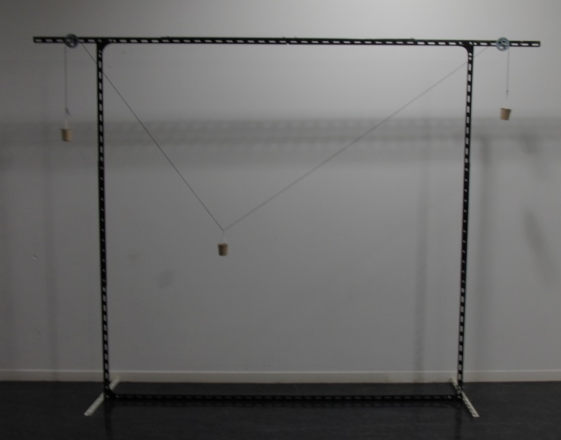
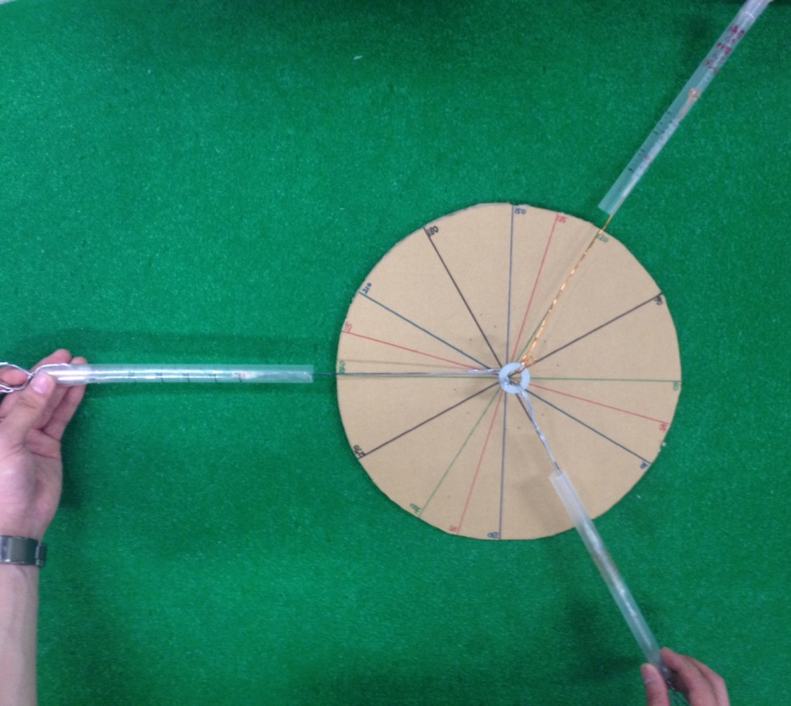
月 | 週 | 日付 | No | 題目 | 小見出し
3月 | 1 | 5,6 | 0 | 電磁誘導 | シャカシャカライト
 | 2 | 12,13 | 0 | サボニウス型風車 風力発電機 | サボニウス型風車風力発電機
 | 3 | 19,20 |  |  | お休み
 | 4 | 26,27 | 1 | 力、 力の合成・分解 | Ｍｙばねはかり、巨大天秤、手元でできる力の合成・分解
巨大天秤
手元でできる
力の合成・分解
Ｍｙばねはかり

Slide 4
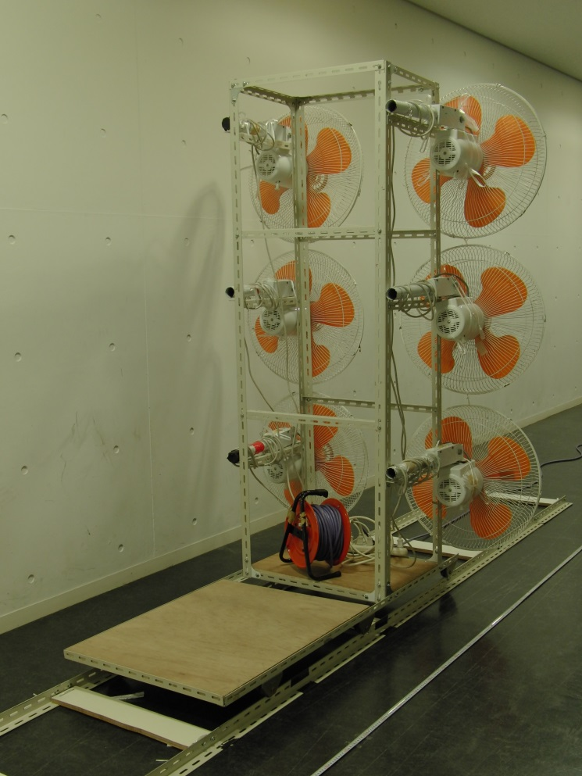
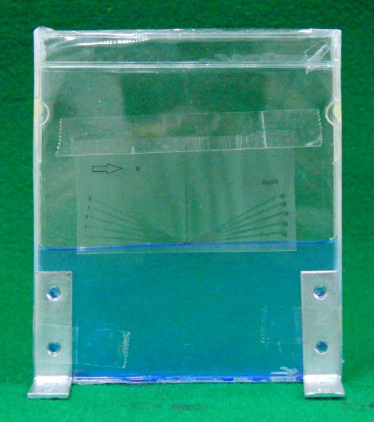
4月 | 1 | 2,3 | 2 | 速度・加速度 | 大型力学台車、手作り加速度計、 記録タイマーを用いた加速度測定、 スマホで加速度測定
 | 2 | 9,10 | 3 | 慣性の法則 | 大型だるま落とし、大型エアートラック、ハンディーエアートラック、大型風船ホバークラフト、風船ホバークラフト
 | 3 | 16,17 | 4 | 運動の法則 | 加速度測定から運動方程式を導く
←大型力学台車
手作り加速度計→
↓大型エアートラック

Slide 5
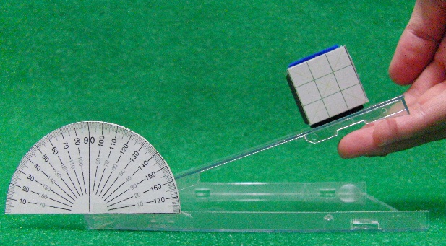
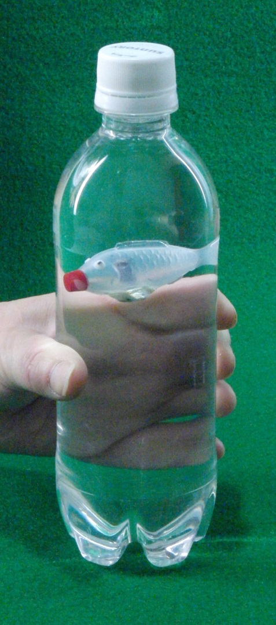
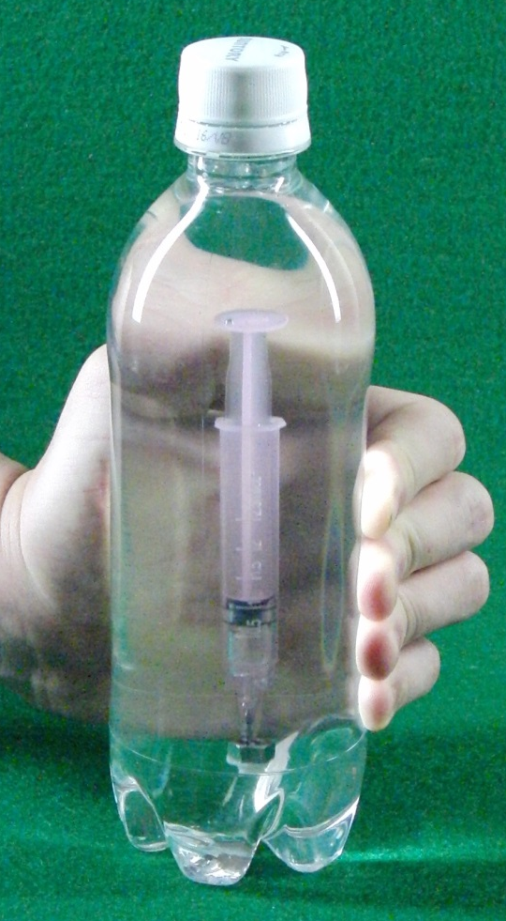
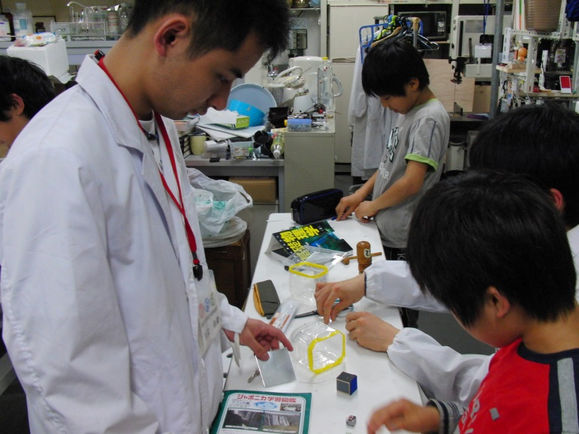
4月 | 4 | 23,24 | 5 | 摩擦力 | 摩擦力の実験器、たまごパック実験、重心調べ、いろいろな摩擦係数、斜面
 | 5 | 30,1 | 6 | 圧力・浮力 | 気圧モデル、水圧実験、連結管、空き缶つぶし、浮くボーリング玉、息で持ち上がる人間、ガラス瓶、浮沈子
↓ 静止摩擦力の測定
↑ 浮沈子(2種類)

Slide 6
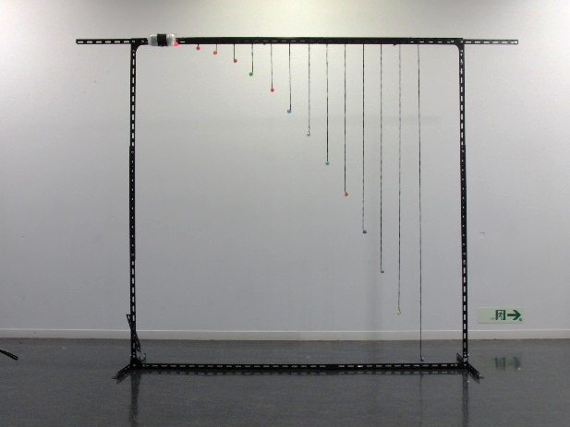
5月 | 1 | 7,8 | 7 | 落体の運動 | 間隔実験、ロケット投げ上げ実験器、反応時間、最速降下曲線、風船の落下運動
 | 2 | 14,15 | 8 | 水平投射 | 黒板水平投射マシーン、水平投射マシーン、ボールの衝突実験、すだれ水平投射、巨大天秤を使ったすだれ水平投射
↑間隔実験
↑すだれ水平投射実験機

Slide 7
5月 | 3 | 21,22 | 9 | 斜方投射 | すだれ実験機リサイクル、エクセルで斜方投射シミュレーション、モンキーハンティング、ハンディーモンキーハンティング、巨大天秤を使ったすだれ斜方投射
 | 4 | 28,29 | 10 | 円運動 | 手作り加速度センサーを使った実験、 スマホを使った実験、 綿菓子実験で接線方向を確認する
↓綿菓子実験を用いた接線方向の確認
↑手作り
綿菓子実験

Slide 8
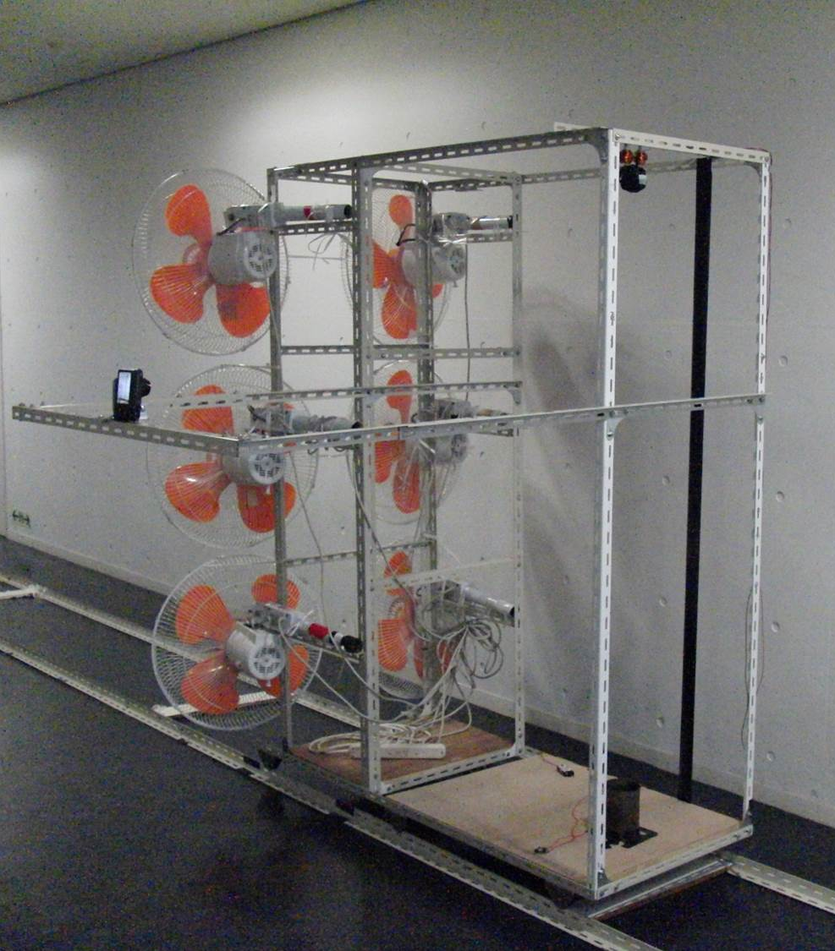
6月 | 1 | 4,5 | 11 | 慣性力 | 慣性力実験機、 力学台車に乗って実験
 | 2 | 11,12 | 12 | 仕事 | 仕事を測る、仕事の原理実験器、 動滑車
↓力学台車に乗って実験
(等加速度直線運動)
↑慣性力実験機

Slide 9
6月 | 3 | 18,19 | 13 | 力学的エネルギー | 円運動のホント？、ミニ四駆ループコースター、簡易ループコースター、ハムスターライクループコースター
 | 4 | 25,26 | 14 | 単振動 | 円運動で影絵遊び、色砂振り子、 10m巨大振り子
↓色砂振り子の実験

Slide 10
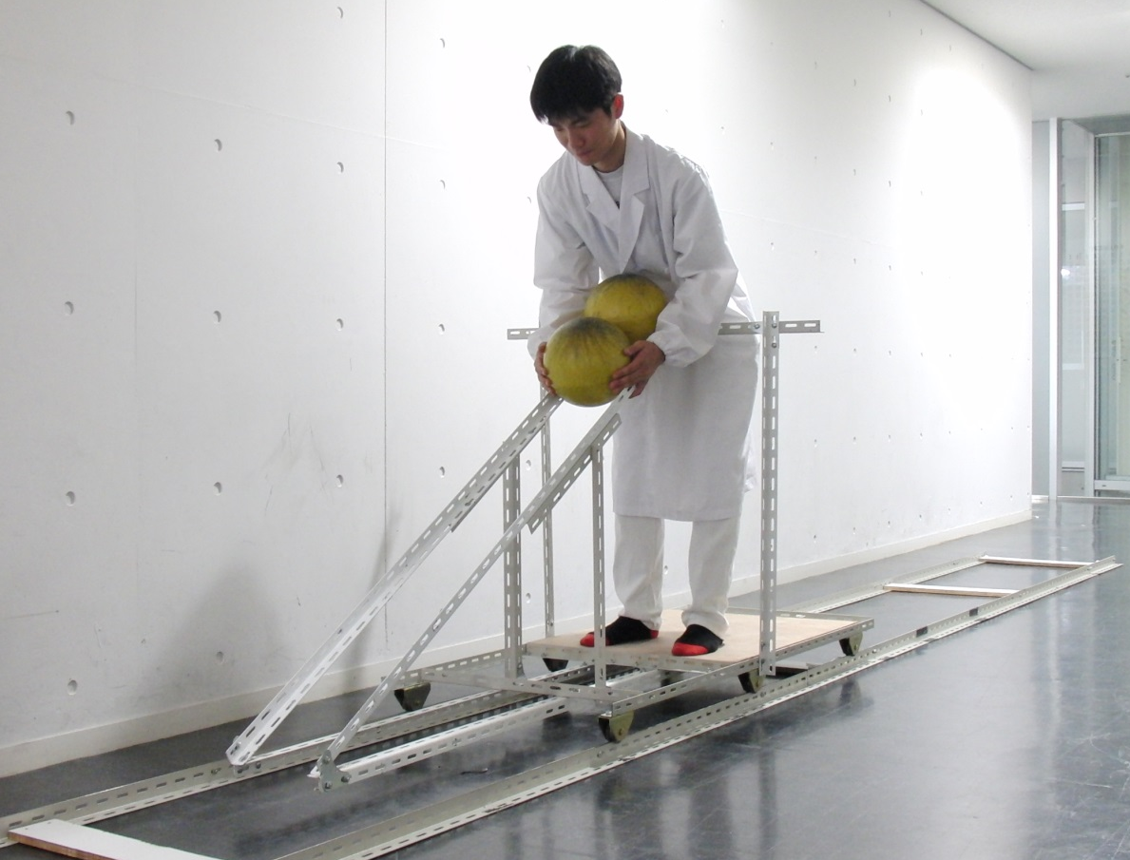
7月 | 1 | 2,3 | 15 | 万有引力と万有引力の位置エネルギー | 重力場モデル実験器、小型重力場実験器、フリーソフトを使ってプラネタリウム、手作りプラネタリウム、ケプラーの第三法則を体感
 | 2 | 9,10 | 16 | 運動量 | 水ロケット、巨大衝突球、運動量カー、おしゃれな衝突球
巨大衝突球
運動量カー

